Slide 1
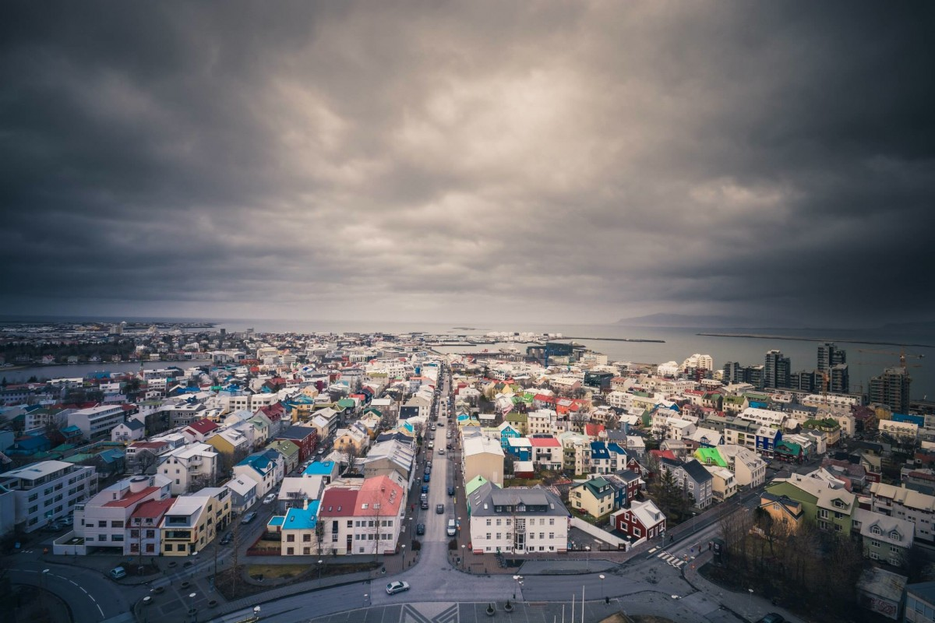
Kentleşmenin Özellikleri

Slide 2
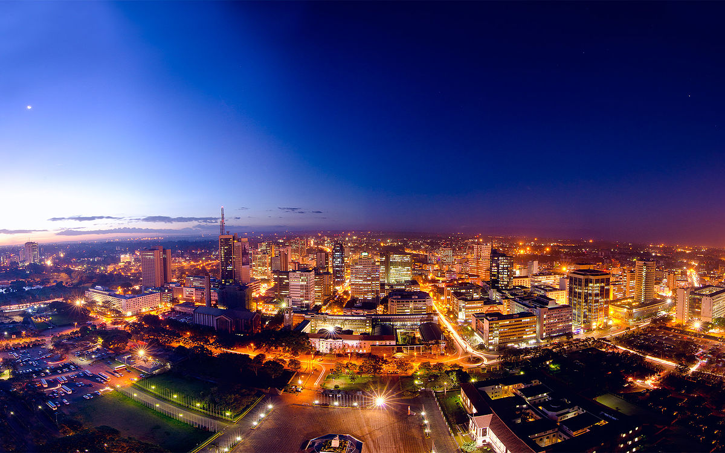
Kent nedir?
Köy ve bucaktan büyük toplumsal yaşamın çoğunlukla sanayi ve ticarete dayandığı tarımsal üretimin çok az veya olmadığı büyük yerleşim birimidir.
442 Sayılı Köy Kanununa göre; Nüfusu 20.000 den çok olan yerleşim yerlerine kent denir.

Slide 3
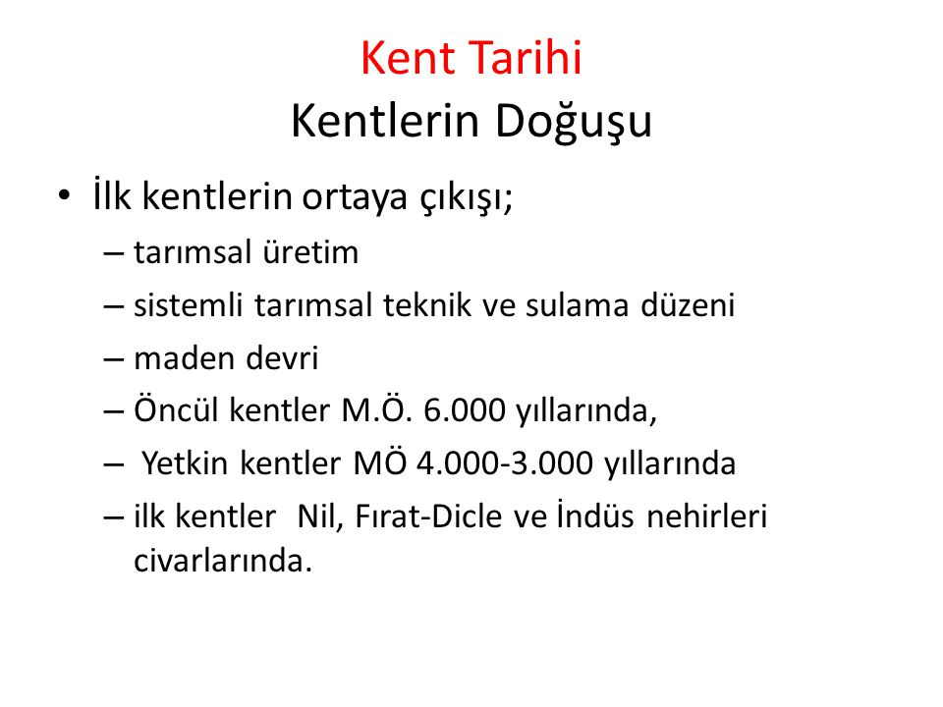

Slide 4
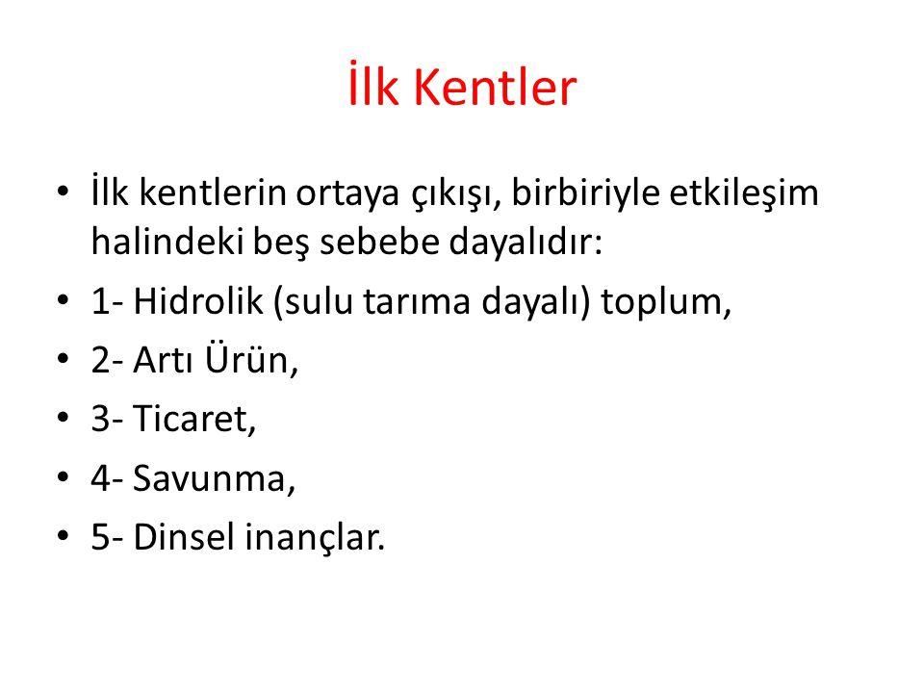

Slide 5
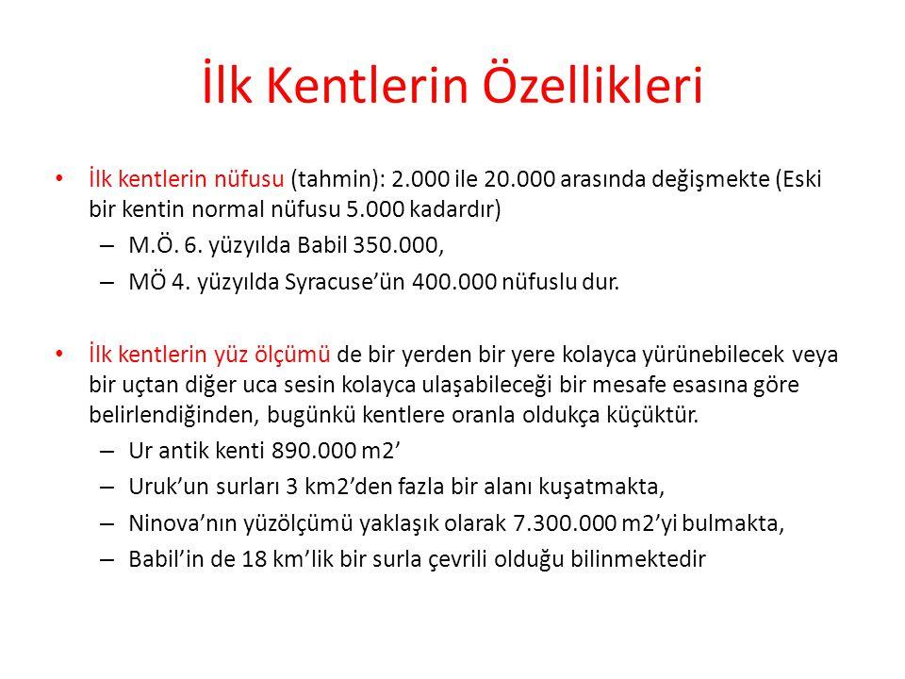

Slide 6
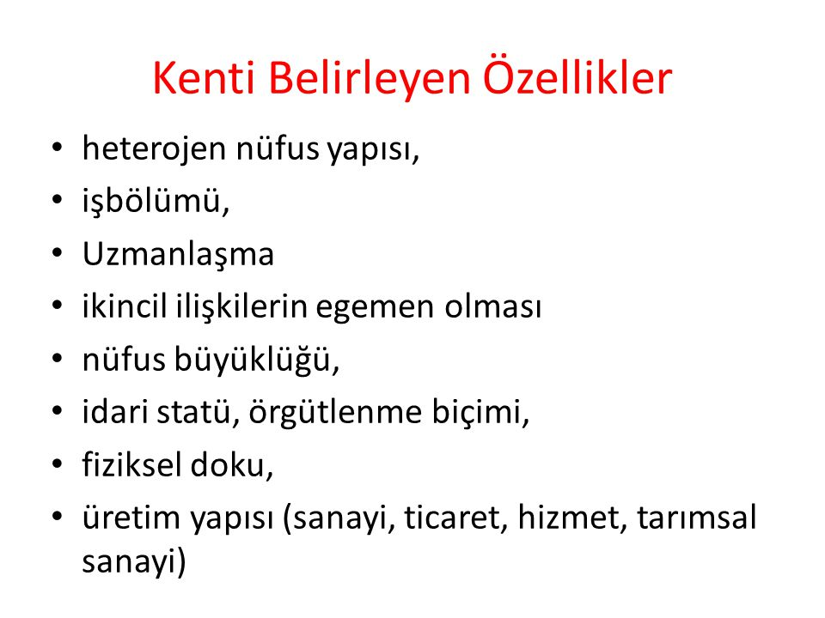

Slide 7
Kürsel Kentlerin Özellikleri
Kürsel kentler, sermayenin ve üretimin kontrol edildiği merkezlerdir.
Kürsel kentler, üretime ilişkin buluş ve teknolojilerin geliştirildiği merkezlerdir.
Kürsel kentler, bilgi akış sistemlerinde ve iletişim teknolojilerinde uzmanlaşmış merkezlerdir.
Küresel kentler ,imalat sektörünün önemli bir kısımının desantralize edildiği, onun yerini dünya ölçeğinde iş yapan firmaların, dünya ekonomisine etki eden borsaları, haberleşme, emlak pazarlama ve sigorta şirketlerinin yoğunlaştığı merkezlerdir.
Kürsel kentler uluslararası orgnaizasyonların, finans kurumlarının, çok uluslu ve ulus ötesi firmaların yönetim faaliyetlerinin yürütüldüğü merkezlerdir.
Kürsel kentler ulaşım açısından bir çok kentle kıyaslandığı zaman ulaşım ve iletişim ağları yönünden pek çok üstünlüğe sahip merkezlerdir.
Kürsel kentsel, bütünsel kapitalist güç ilişkilerinin ve buna bağlı olarak ekonomik, politik ve kültürel ilişkilerin kontrol edildiği merkezlerdir.
Kürsel kentler, olağanüstü olaylara (olimpiyatlar, fuarlar, kongreler, konserler v.b.) ya daha önceden ev sahipliği yapmiş yada ev sahipliği yapma potansiyeli yüksek olan merkezlerdir.

Slide 8
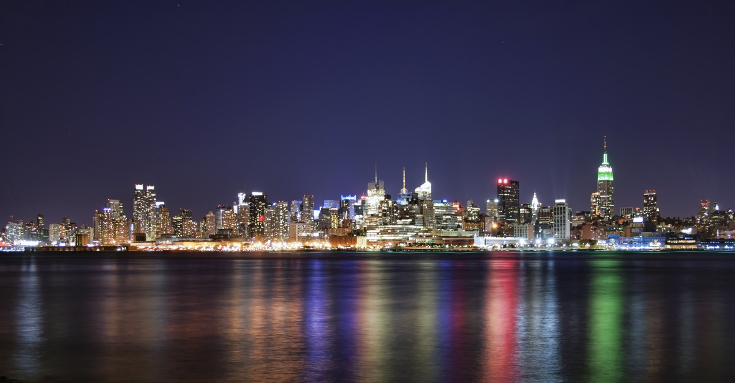
Kentlerin özellikleri
Nüfus sayısı ve yoğunluğunun çok olduğu yerleşim yerleridir.

Slide 9
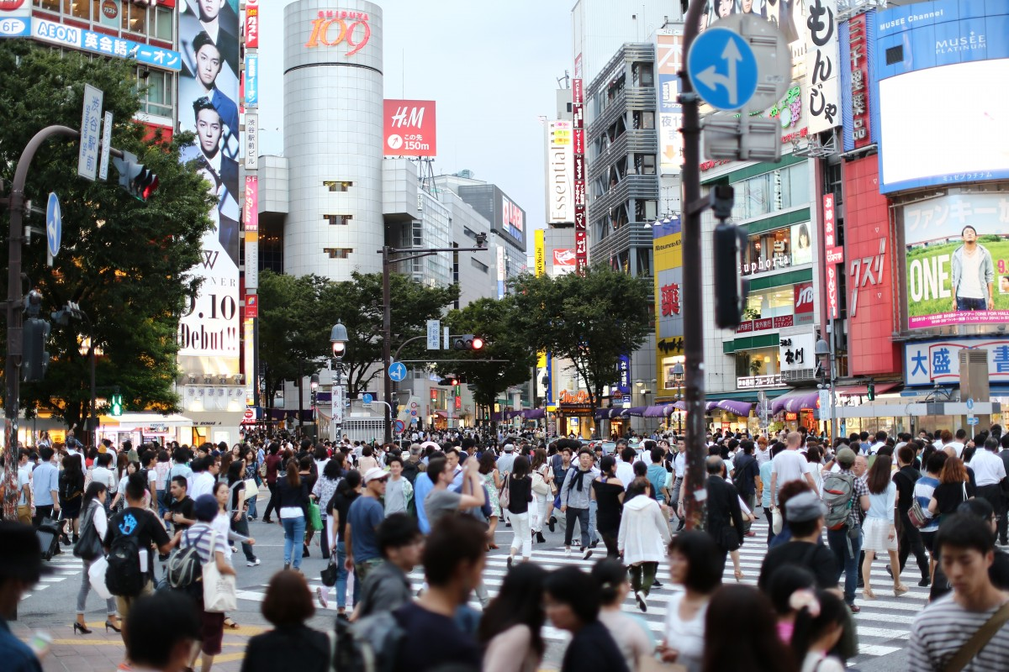

Slide 10

Resmi ve ikincil ilişkilerin yaşandığı yerlerdir. Kişisel çıkarlar ön plandadır.
İlişkilerde dayanışma ve duygusallık ikinci plandadır.

Slide 11
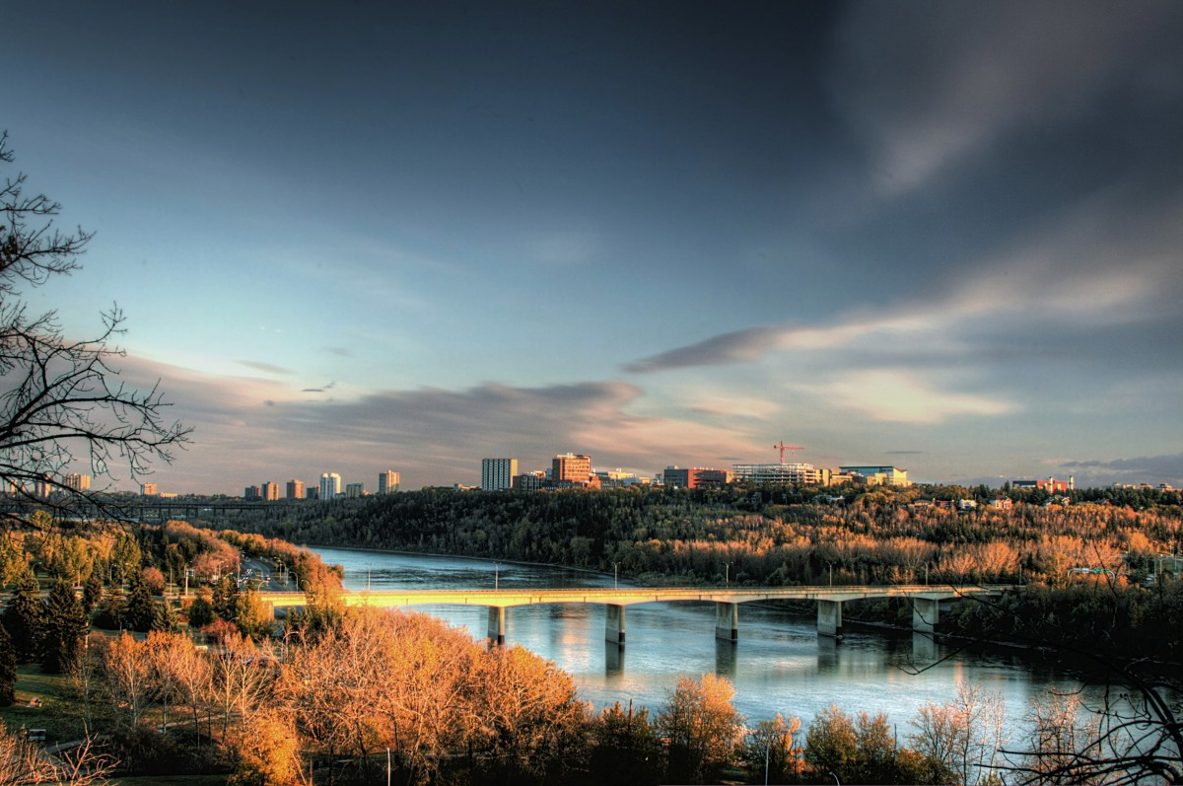
Kentler, farklı kültürleri ve toplumsal sınıfları, grupları içine alan heterojen bir yapı gösterir

Slide 12

Kentler toplumsal değişimin en hızlı olduğu yerlerdir.

Slide 13

Teknolojik ve bilimsel değişime kaynaklık eden yerlerdir

Slide 14

Kentler eğitim-öğretim düzeyinin yüksek olduğu yerlerdir

Slide 15

Kentler adli ve siyasi suçların fazla olduğu yerlerdir. İntihar ve boşanma oranı yüksek olan yerlerdir.

Slide 16

Evlenmelerin daha geç yaşlarda olduğu ve
doğumların daha çok denetlendiği yerlerdir.

Slide 17
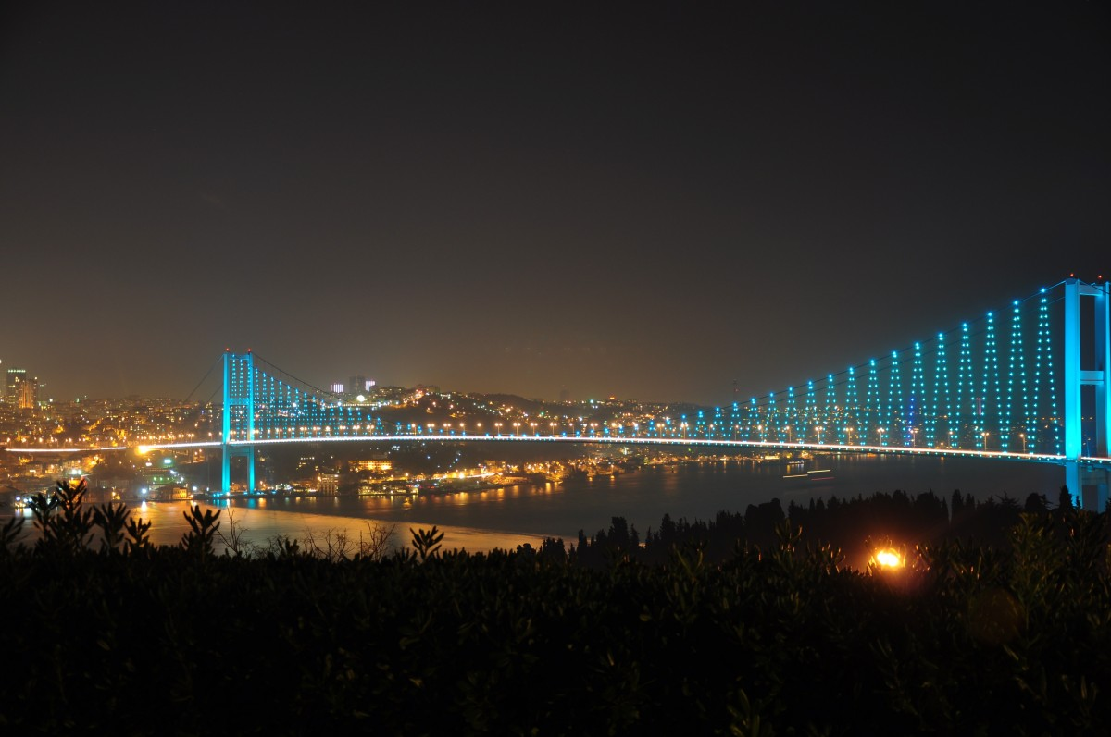
Siyasi ve ekonomik örgütlenmenin yoğun olduğu yerlerdir.
Toplumsal hareketliğin fazla olduğu yerlerdir.

Slide 18
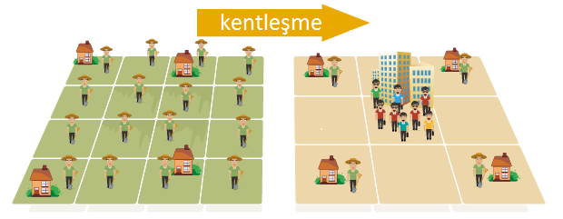

Slide 19
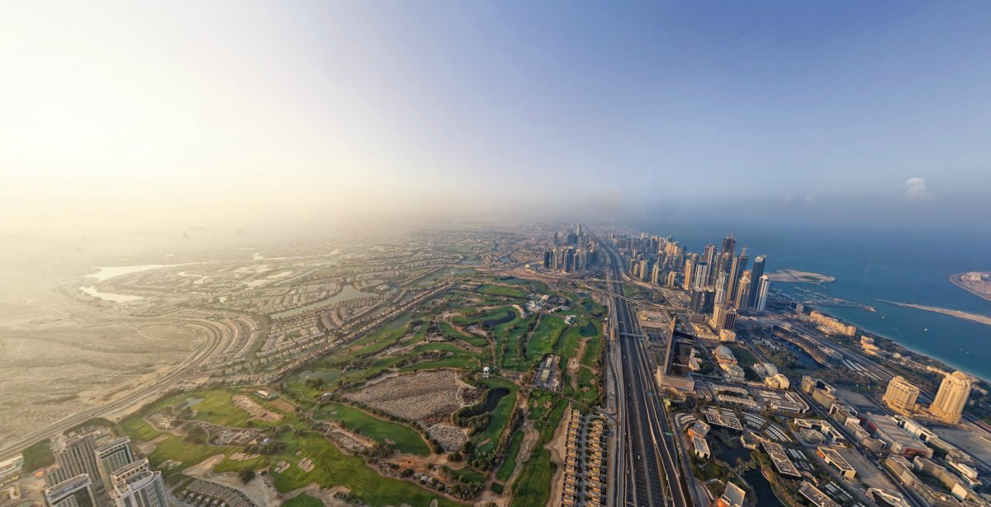

Slide 20
Kentleşme nedir?
Kentleşmeyi, kent sayısının ve kentte yaşayan insanların sayısının artaması olark tanımlamak eski bir tanım olur.
Kentleşmenin toplumdaki etkileri düşünüldüğünde şöyele tanımlanabilir.
Sanayileşme ve ekonomik gelişmeye bağlı olarak kent sayısının artması ve bügünkü kentlerin büymesi sonucunu doğuran, toplum yapısında artan oranda örgütlenme, iş bölümü ve uzmanlaşma yaratan insan davranış ve ilişkilerinde kentlere özgü değişiklerle yol açan bir nüfus birikim süreci.

Slide 21
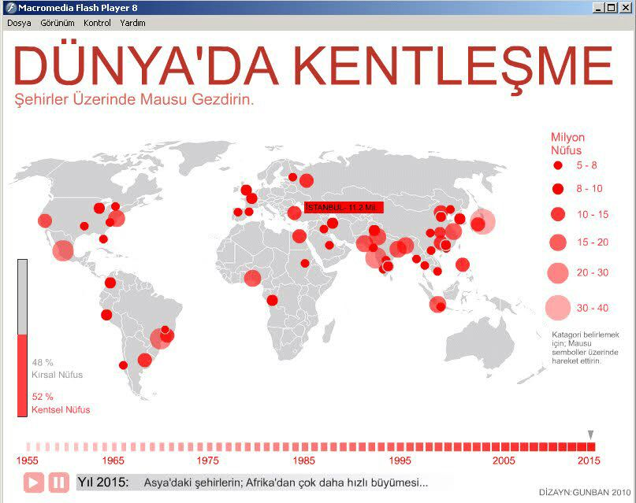

Slide 22
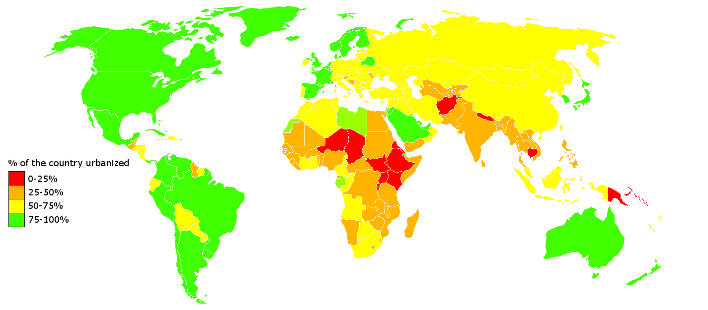

Slide 23
Kentleşme dönemleri;
1. Dönem – Durgun Yıllar
1927 – 1950 yılları arasını kapsayan dönem.
2. Dönem – Hareketli Dönem
1950 – 1985 yılları arasını kapsayan dönem.
1. Dönem – Dramatik ve Anomik Kentleşme Dönemi
1985 – 1997 yılları arasını kapsayan dönem.

Slide 24
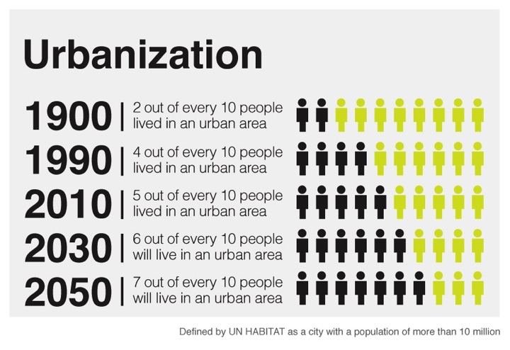

Slide 25
Göç etmek bazı sepebleri şöyle sıralayabiliriz;
Dini mekanlar var olduğu şehirler ve ülkeler nüfüs yoğunluğu gözlenebilir Meka, Alküds, Vatikan, Hindistan v.b.
Ticaret faaliyetleri ve madenler ,insanların geçim kaynaklarından birisi de sanayi ve ticarettir. Bu nedenle geçinebilmek için insanlar sanayi kuruluşlarının olduğu yerlere göç ederler ve buraların nüfus yoğunluğu artar.
Artan ticaret ve turizm ulaşımı nüfus yoğunluğu için önemli kılan sebeplerdendir. Ulaşımın kolay olması insanlar açısından önemlidir. Bu nedenle nüfus daha çok ulaşım olanaklarının fazla olduğu yerlerde toplanmıştır.
Su hayatın kaynağıdır. Bu nedenle hayati açıdan önemli olan su kaynakları insanların o bölgelerde yoğunlaşmasını sağlamıştır. İnsanlar su kaynaklarının olduğu yerlerde toplanmıştır. Türkiye’de su sıkıntısı olmadığından bu madde çok fazla etkili olmasa da Mısır gibi ülkelerde insanlar Nil nehri kenarında toplanmıştır.

Slide 26
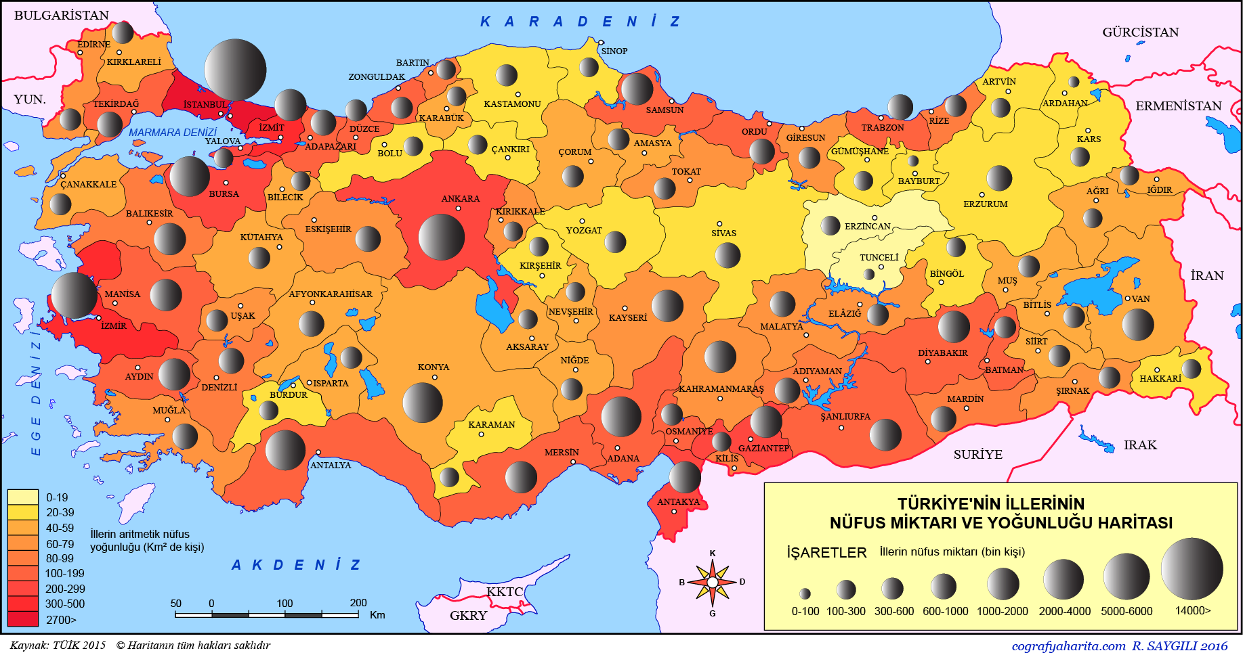

Slide 29
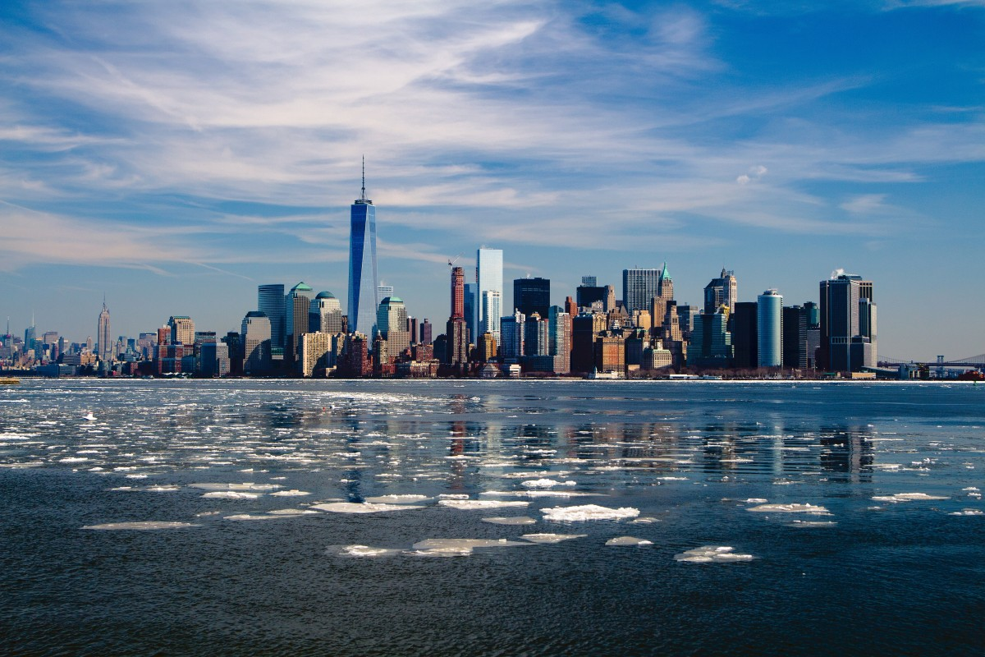
Kentleşme özellıklerı

Slide 30
GENEL ÖZELLİKLERİ
Kentleşme, demografik ve sosyolojik bir süreç olduğu kadar yönetsel bir süreçtir.
Genel işlevi ülke düzeyinde hukuku egemen kılmak ve düzeni sağlamak olan devletin ,hızlı kentleşmenin doğuracağı sorunları çözmek için kent düzeyindeki yönetim işlevleri ve örgütlenme arasında yatay ve dikey ilişkileri düzenlenmesi önemlidir.
Ekonomik, sosyal,fiziki ve nüfus bakımınden şekillenen kentlerin hem kendilerine hem de ülkeye en uygun biçimi almasi ,yönetim işlevlerinin bir arada gerçekleşmesini gerektirir.

Slide 31
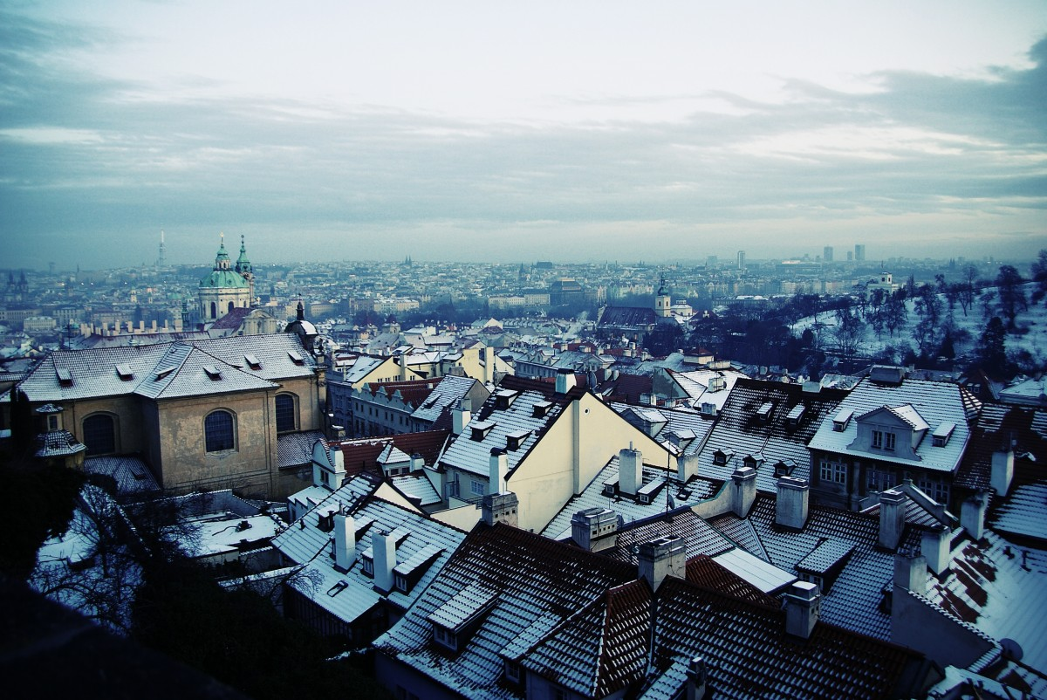
Süreç özelliği
Oluşma biçimi nasıl olursa olsun kentleşme, nüfusun kentlerde yoğunlaştığı demografik bir süreçtir. . Bu dmografik nitelikli olay, nüfus artışı veya kırsal kesimden kentsel alanlara göç yoluyla gerçekleşir.

Slide 32
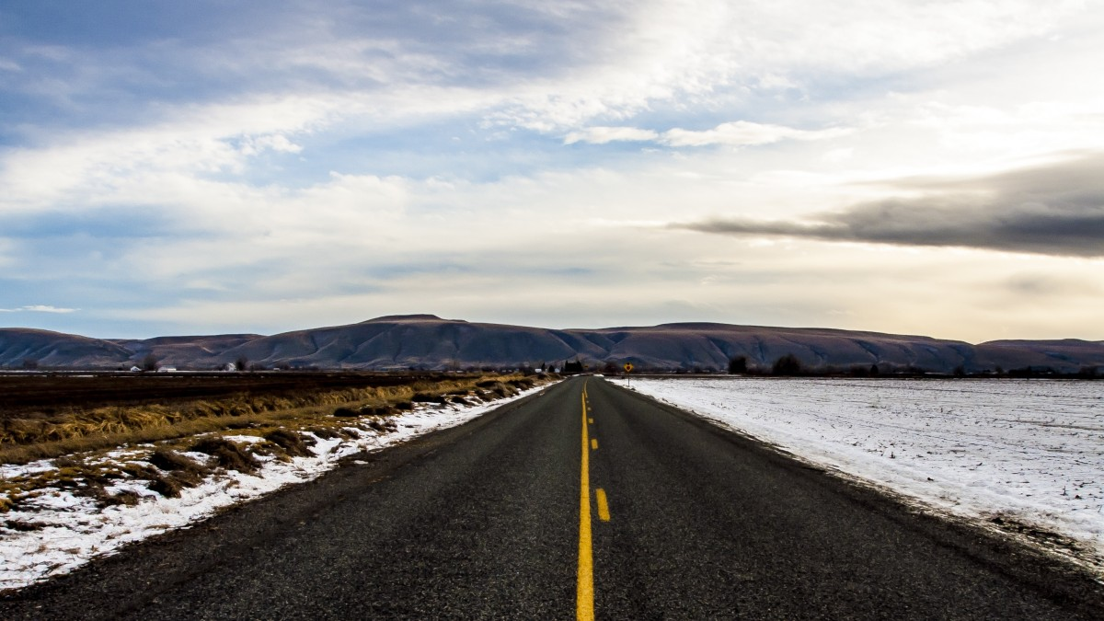
Kentleşme, kırsal istihdamın azalmasına ve kentsel istihdam biçimlerinin ağırlık kazanmasına yol açmaktadır.

Slide 33
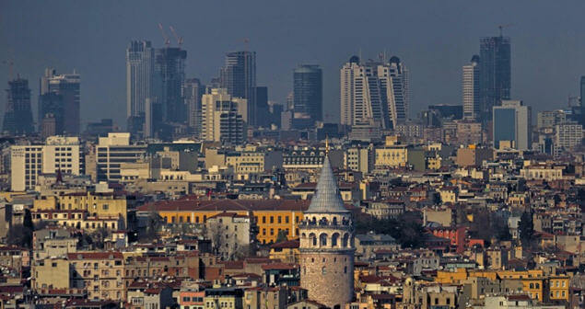
Kentleşme, fiziksel çevre ve yaşam koşullarında bir değişme yaratır.

Slide 34
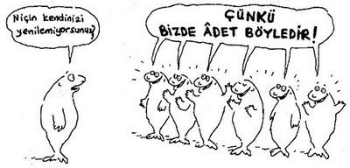
Kentleşme, toplumsal değişme ve yeniden biçimlenme sürecidir.

Slide 35
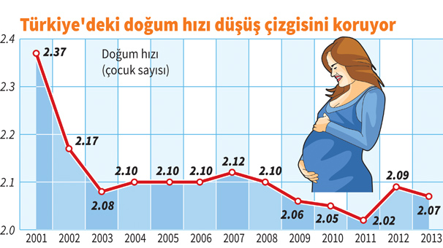
Ailede köklü değişimler olması (ailenin üretim birimi olmaktan çıkması küçülmesi, kadın çalışması ,aile içinde demokratik tutumların yaygınlaşması v.b).

Slide 36
İnsanlar arasında birincil ilişiklern belirleyiciliğinin azalması ve ikincil ilişkilerin ön planda olması.
Birincil ilişkiler;
Samimi (dugusal), etkileşmenin güçlü olduğu ilişkileridir.
Küçük gruplarda ve daha uzun süreli olarak gerçekleşir.
İlişkilerde yazılı kurall yoktur.
Ailede, arkadaşlar arasında görülen ilişkiler buna örnektir.
İkincil ilişkiler;
Duygusal yerine rasyonelliğin ön plana çıktığı ve etkilerşmenin zayif olduğu ilişkilerdir.
Büyük gruplarda ve daha kısa süreli gerçekleşir.
İlişkilerde yazılı kurallar egemendir.
Orduda, sendikalarda görülen ilişkiler buna örnektir.

Slide 37
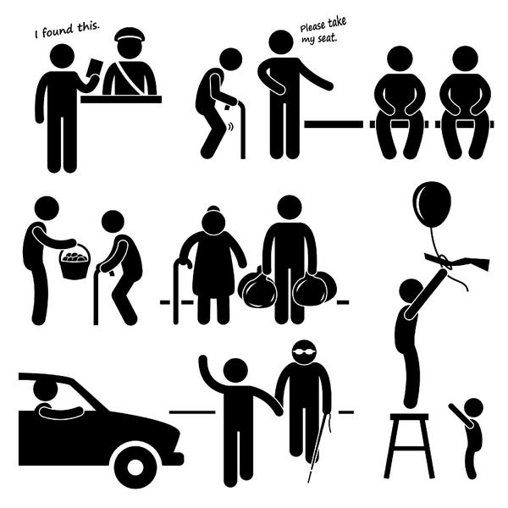
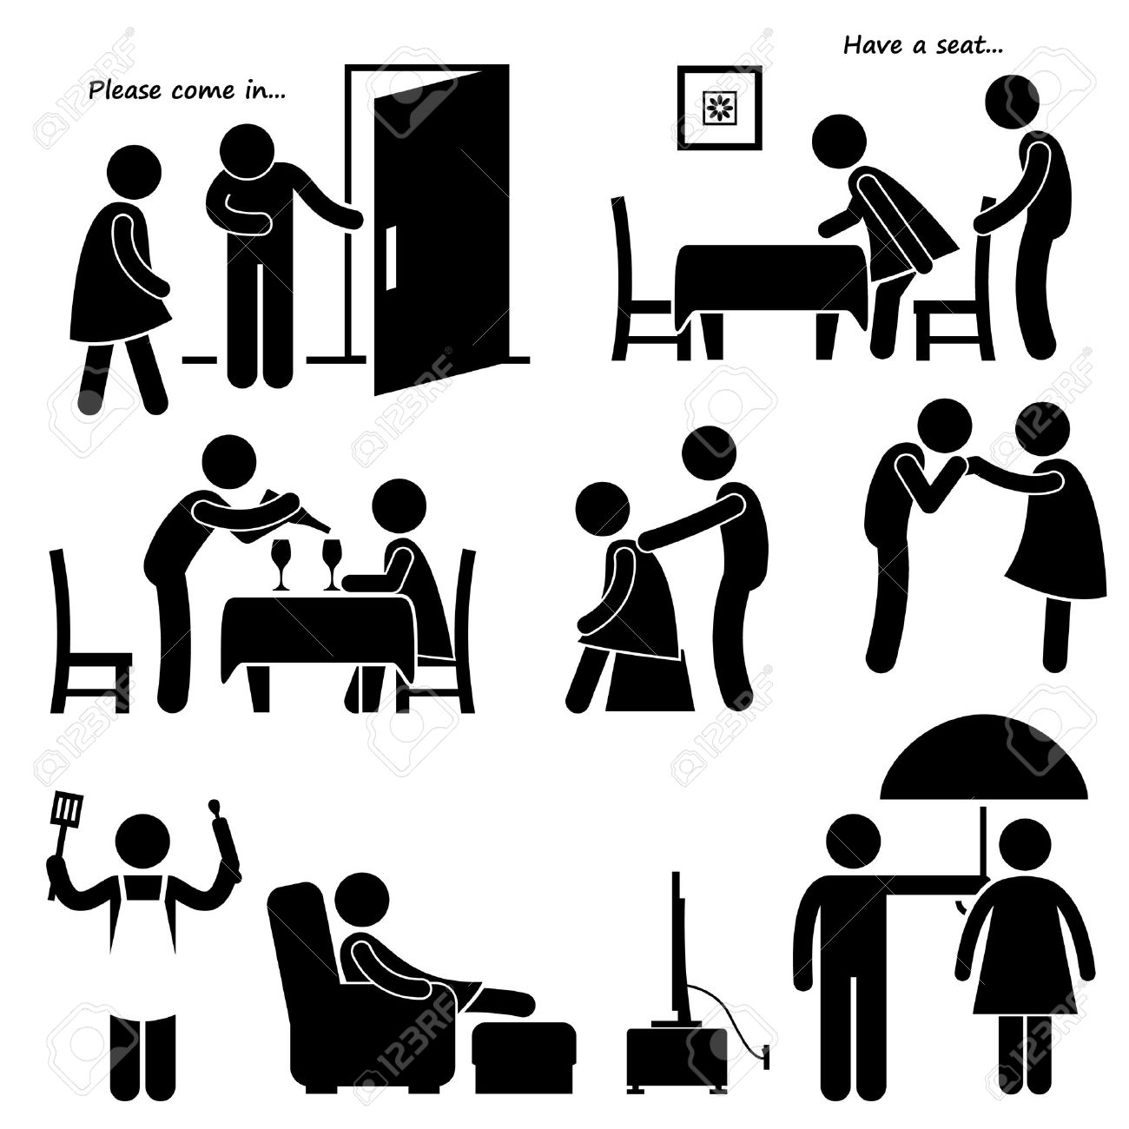
İnsan,davranış ve ilişkilerinde kente özgü değişiklikler yaratır.

Slide 38

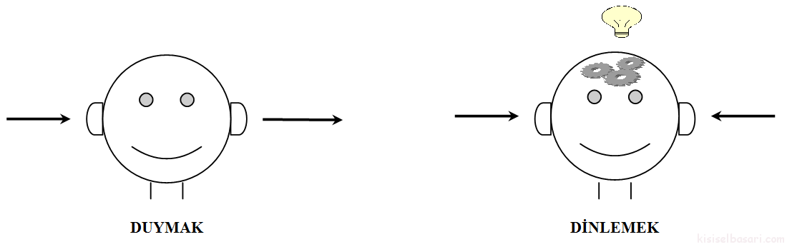
İnsanlar kendilerini “birey” olarak algılaması ve geliştirmesi

Slide 39

Başarının toplumsal bir norm olması ve yatay-dikey harketliliğin artması.
Toplumsal hareketlilik ise toplumsal statü değişmelerini içine alır. Coğrafî göç tipleri gönüllü ya da zorunlu olabilir. Gönüllü göçlerin sebepleri çeşitlidir. Örneğin köyden kente iş bulmak için gelmek, göçebelerin daha iyi geçim sağlayacakları bölgelere gidişleri gibi ekonomik sebeplerin yanında, siyasal baskılardan kaçınmak, ırksal ayrımlardan kurtulmak, dinsel özgürlük elde etmek gibi bireysel sebepler de söz konusu olabilir.
Zorunlu göçler ise, istenmeyen yabancı kimselerin bir ülkeden kovulması, toplama kamplarına sürülme, suçların tardedilişi gibi sebeplerle olabilir.

Slide 40
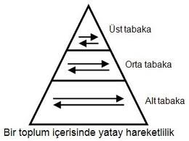
Yatay Toplumsal Hareketlilik
Aynı toplumsal düzeyde kalmak şartıyla bir benzer grup ya da durumdan diğerine doğru ileri geri hareketi ifade eder. Örneğin, eşit itibar derecesindeki bir meslekten diğerine geçiş yatay hareketliliktir. Aynı serî içinde tip farklılığı olan birimlere geçişi ifade eden bir hareketliliktir. Bir ortaokul müdürünün bir firmaya satış müdürü oluşu gibi. Bu tip hareketlilikte statü değişmesi söz konusu değildir.

Slide 41
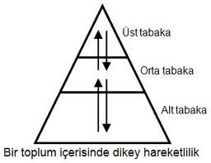
Dikey Hareketlilik
Bu durumda ise, bir toplumsal sımftan diğerine geçiş söz konusudur. Burada bireyin toplumsal statüsü değişmektedir. Bu hareketlilikte birey, bulunduğu sınıftan yukarı çıkabileceği gibi aşağı sınıfa da düşebilir.

Slide 42
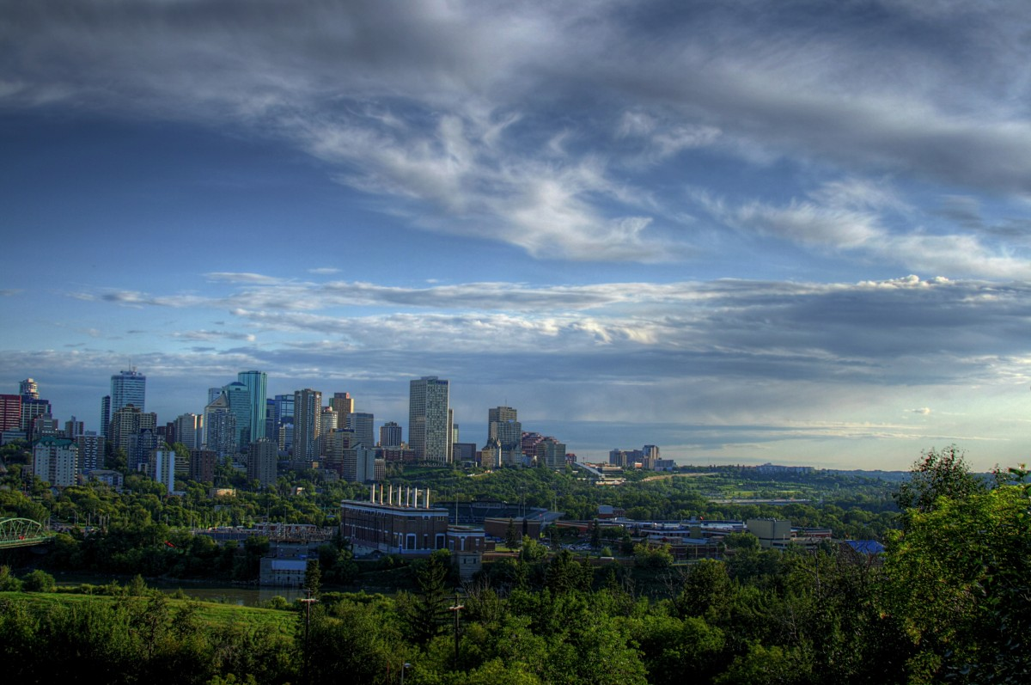
Kentleşme, yeni örgütlenme biçimlerini ortaya çıkarır

Slide 43
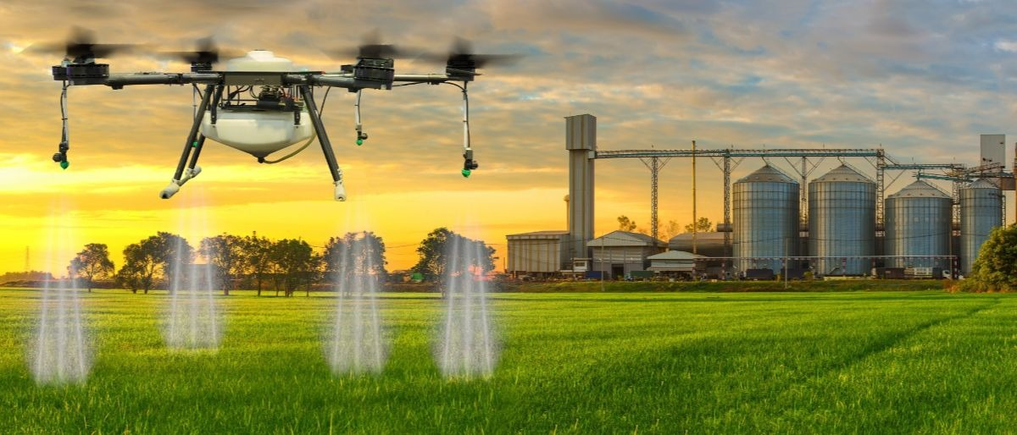
Tarım modernleşmesı emek yoğun aıle üretim yerine pazara dönük teknoloji yoğun üretiminönem kazanması.

Slide 44
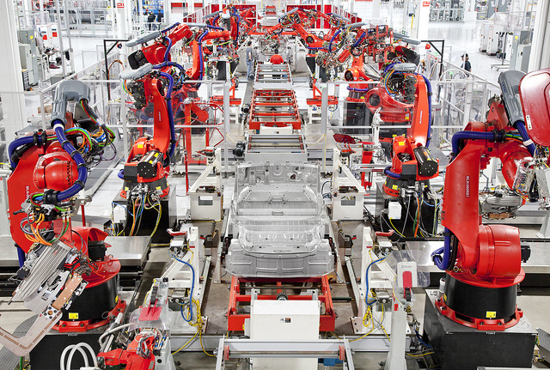
Üretim ve istihdamda sanayi ve hizmet sektörü lehine değişmeler olması.
İnsansız fabrika
Robotlar iş başına geçtikten sonra kusurlu parça oranının %25'ten %5'e kadar düştüğü ve üretim kapasitesinin ayda kişi başı 8 bin parçadan 21 bin parçaya yükseldiği gözlemlenmiştir.

Slide 46
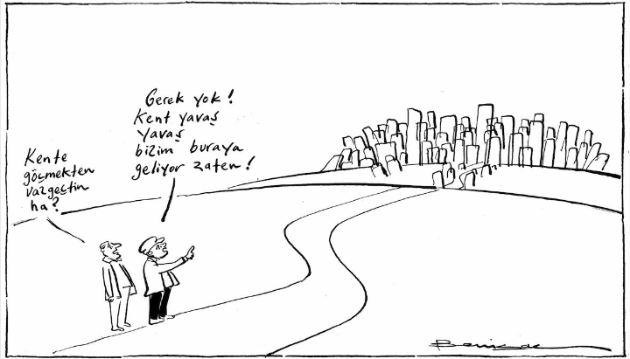
Nüfusun çoğunluğunun kır yerine kentsel alanlarda (il, ilçe, büyük kasaplar gibi)

Slide 49

Kitle iletişim sisteminin yüz yüze ile iletişimden daha etkin hale gelmesi.

Slide 50

Sosyal güvenlik sistemlerinin toplumun her kesiminde yaygınlaşmesı.

Slide 51
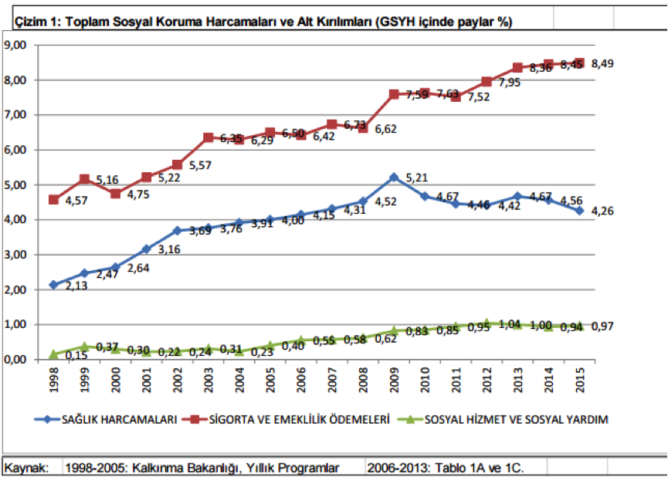
Kente yaşanabilir sosyal ve ekolojik çevrenin geliştirilmesi.

Slide 52
Eğitim yatırımlarının önemsenmesi ve nitelikli işgücünün artması.

Slide 53
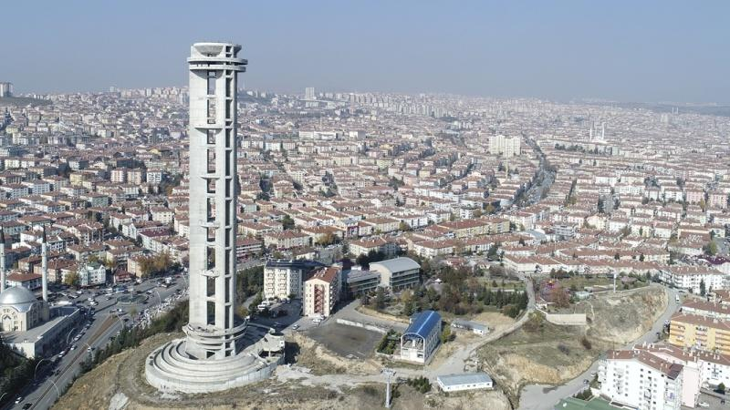
Kentin yönetilmesinde ve kararların alınmasında kent halkının etkili olması.
Ankara'da Cumhuriyet Kulesi için yapılan halk oylamasıyla ilgili olarak, Keçiören Belediyesi'nden yapılan açıklamada, ilçe sakinlerinden oylamaya katılanların yüzde 76'sının, kulenin yıkılmaması yönünde oy kullandığı belirtildi.
İmara aykırı olması ve mania hattına takılması nedeniyle inşaatı 2009 yılında durdurulan ve atıl bir durumda bekleyen Keçiören'deki Cumhuriyet Kulesi için yapılan halk oylaması ve anketin sonucu belli oldu.
YÜZDE 76 'YIKILMASIN' DEDİ

Slide 54

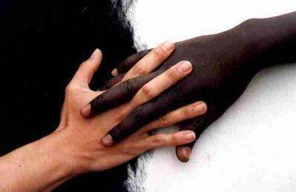
Toplumsal alana yönelik normların herkesi aynı biçimde bağlaması, ayrıcalıklı kesimlerin olmaması.

Slide 55
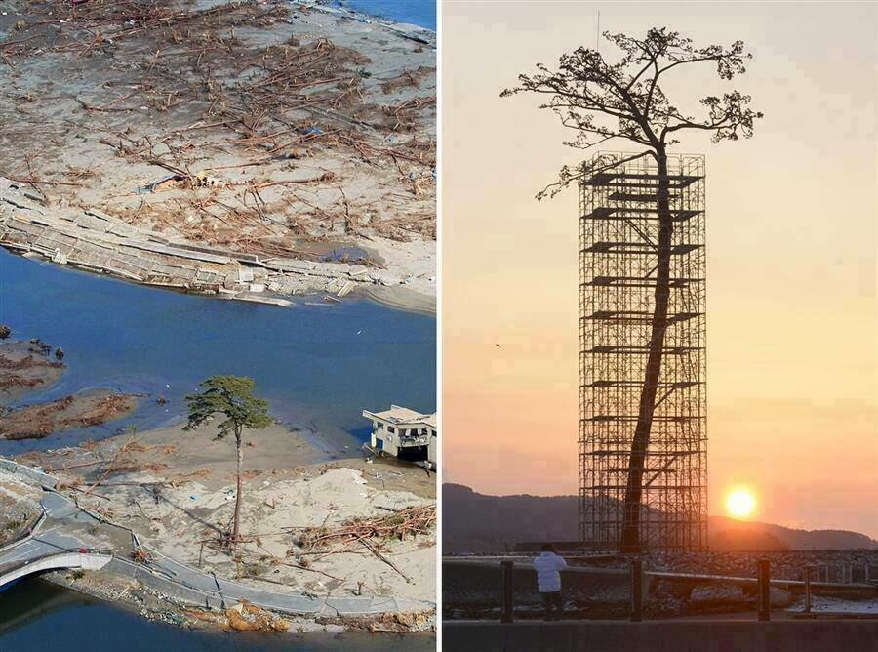
Kentsel mekanın tarihsel ve ekolojik dokuyu koruyacak biçimde planlanması.
Japonya'da meydana gelen tsunami felaketi sonrası her şey yerle bir olmuş, 70 bin çam ağacı köklenmiş ve ayakta kalan sadece bir sarı çam kalmıştı.
Deniz suyundan kökleri zarar gördüğü için kurumaya başlayan 'Mucize Çam' olarak ünlenen bu ağaç komple iskele sistemi ile çevrelenmiş, üst bölümü kesilerek başka bir ağaç eklenmiş ve yüzeyi karbon kaplama yapılarak abide haline getirilmiştir.

Slide 56
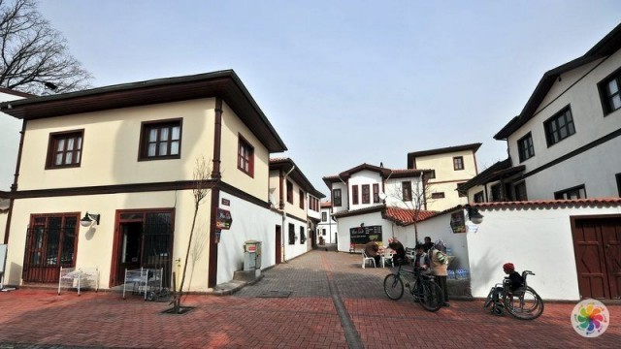
Tarihsel dokuyu koruyacak
Hamamönü, Ankara ilinin Altındağ ilçesinde bulunan tarihi bir semttir.
Altındağ belediyesi tarafından restore edilen eski evleri Ankaranın en turistik ve enteresan semtlerinden biri halıne getirmiştir.

Slide 57
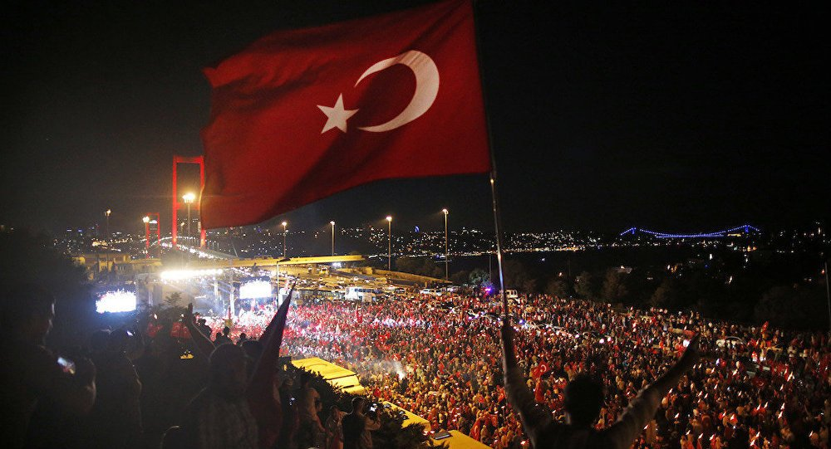
Türkiye’de Kentleşmenin Özellikleri

Slide 58
İlk olarak , Ülkemizde kırdan kente yoğun bir göç yaşanmaktadır. Bunun başlıca nedenleri ; kır kesimindeki nüfus artışına karşılık yeterli gelir kaynaklarının yaratılamaması, tarımda makineleşme, tarımsal yapı, kentin ve kentli olmanın sağladığı ekonomik, sosyal ve kültürel olanaklardan yararlanmak istenmesini gösterebiliriz.

Slide 59
Türkiye’de kentleşmenin ikinci özelliği ise; hızlı bir kentleşme süreci yaşamış olmasıdır. Bu eğilimin nedeni, göçe katılanların mutlak sayı ve oranca artması yanında, nüfus alan ve nüfus veren yerleşmelerin giderek çoğalmasıdır. Özellikle nüfus veren yerleşmelerin sayıca artmasına bağlı olarak kentleşme kaynağı alanca genişlerken, eskiden beri nüfus alan merkezlerin yanı sıra yenileri de belirmiştir.

Slide 60
Üçüncü özelliği ise nüfusu 100 bini aşmış bulunan ve Türkiye ölçüleri içinde büyük kent sayılabilecek kentlerin nüfusu diğer küçük kentlere göre daha hızlı artmaktadır. Yani kentleşme düzeyinin kentler arasında orantısız dağılımı söz konusudur. Kentleşmeyle birlikte az ve orta nüfuslu kentlerin de bir gelişme göstermesine karşın, özellikle belli tip kentlerin büyüdüğü anlaşılmaktadır. Bunun en çarpıcı örneği İstanbul’ da görülmektedir. Bu nedenle bu tip kentler sağlıklı ve düzenli bir yapıya kavuşturulamamaktadır.

Slide 61
Türkiye’de kentleşmenin dördüncü özelliği ise, kaynaklarıyla olduğu kadar yönelmeleriyle de belli coğrafi alanlarda yoğunlaşmasıdır. Yani her bölgesi aynı düzeyde kentleşmediği gibi kentleşme hızı da farklıdır. Daha hızlı kentleşen ve daha büyük kentler Samsun-Adana arasındaki doğru çizginin batısında kalmaktadır.

Slide 62
Marmara Bölgesinde, nüfusun dörtte üçüne yakını kentlerde yaşadığı, yani bu bölge kimi sanayileşmiş batı ülkeleri ölçüsünde kentleşmiş olduğu halde, Karadeniz ve Doğu Anadolu Bölgelerinin kentleşme düzeyleri % 33.7 ile %37.5 arasında değişmektedir. Türkiye’nin gelişmiş bölgelerinin kentleşme düzeyleri yüksek, az gelişmiş bölgelerinin kentleşme düzeyleri ise düşüktür. Ancak hemen hemen bütün bölgelerin kentleşme düzeylerinin son 15-30 yılda 1950 öncesi döneme kıyasla yükselmiş bulunduğu ve özellikle Marmara, Doğu, Güneydoğu ve Karadeniz bölgelerinin kentleşme düzeylerinde sürekli bir yükselme olduğu görülür. Doğu ve Güneydoğu Anadolu’ da kentleşme de belirli bir artışın gözlemlenebilmesi, 1960’ tan sonraya rastlamaktadır.

Slide 63
Ülkemiz gelişmekte olan ülkelerin karşılaştıkları kentleşme sorunları ile karşı karşıya bulunmaktadır. Büyük şehirlerimizde kırdan kente yapılan göçler nedeni ile bir konut açığı oluşmakta buna bağlı olarak gecekondulaşma hız kazanmaktadır. Gecekonduda yaşayanların gelir düzeyleri diğer kentli halka göre düşük kalmaktadır. Eğitim, sağlık ve diğer kamu hizmetleri bu kesime yeterince sunulmamaktadır. Kısacası sosyo-ekonomik nedenlerle kentte köyü yaşamaktadırlar. Bu durum düzensiz ve çarpık kentleşmeye neden olduğu gibi kentlileşme daha doğrusu kentlileşememe sorununu ortaya çıkarmaktadır.

Slide 64
Şehirlere göç etme; bina sayısında artışa neden olduğu gibi sokak ve alt yapıların da çoğalmasını hızlandırır. Ayrıca bu durum mevcut şehirlerin genişlemesini etkiler ve şehrin doğal alanlarını yok eder. Dünyada ve Türkiye'de kentleşme hızlı bir gelişim göstermektedir. Bununla birlikte hızlı kentleşme beraberinde avantajlar ve dezavantajlar getirir. Bunları şu şekilde sıralamak mümkündür.

Slide 65
Avantajları
Daha Fazla Yaşam Alanı Sağlaması: Kentleşme yatay değil dikey gelişmeyi ifade eder. Kentleşme sonunda kentlerde yapılan yüksek katlı binalar bunun tipik örneğidir. Bu sayede canlılara daha fazla yaşam alanı sağlanmış olmaktadır.
Enerji Etkinliğinin Yükselmesi: Kentsel gelişme çeşitli açılardan enerjide etkinliğin artmasına neden olabilir. Örneğin müstakil bir evin ısınmasında harcanılan enerji bir apartmanı ısıtmak için harcanılan enerjiden çok daha fazladır. Burada önemli olan diğer bir nokta apartman dairelerinin en uygun bir büyüklüğe sahip olmasıdır. Günümüzde yapılan apartman içindeki iki katlı daireler bu tasarrufu sağlamayabilir. Başka bir örnek toplu taşımacılıktır. Toplu taşıma sonucu tüketilen benzin miktarında bir tasarruf sağlanabilir. Özellikle kentleşme ile birlikte ortaya çıkan trafik sorununun da çözümü bireyleri toplu taşımaya yöneltmektir.

Slide 66
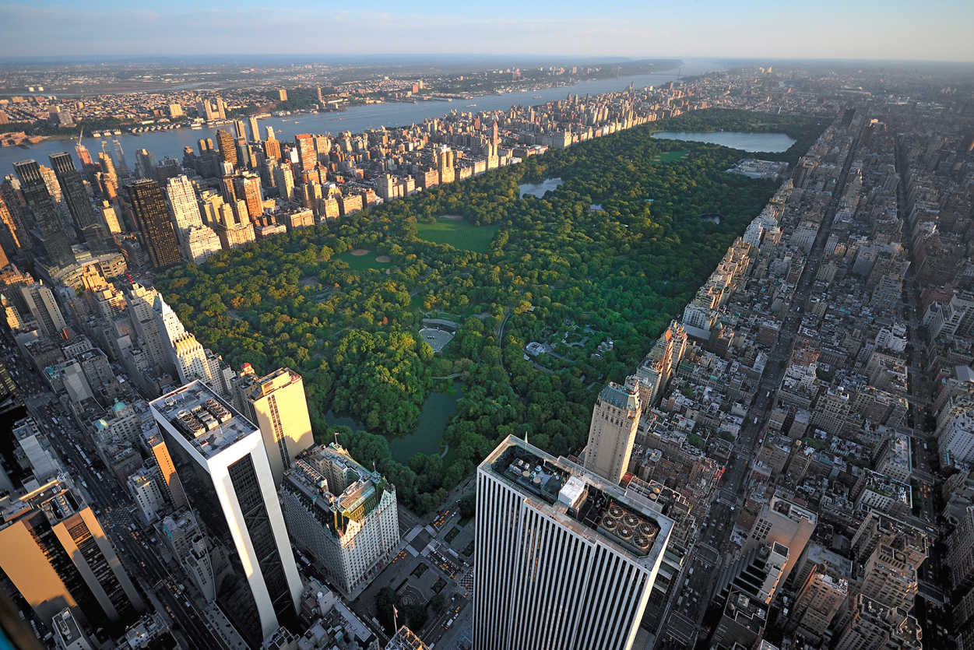

Slide 67
Etkili Katı Atık Yönetim Sistemleri: Kentlerde oluşturulan geri dönüşüm merkezleri, çöpleri belirli bir alana yaymaktansa geri kazanma yollarını araştırarak ulusal kaynakların israfını önleyebilmektedir. Daha İyi Sosyal Olanaklar: Eğitim seviyesinin yükselmesi kentleşmenin önde gelen faydaları arasındadır. Kentsel alanlarda doğum oranları, kırsal alanlardan daha düşüktür. Bu ise nüfus artışının neden olduğu çevresel bozulmaları azaltan bir etmendir. Bireylere kentlerde sunulan aile planlaması eğitimleri, kırsal alanlardan daha fazladır. Kentleşme bireylere iş bulmada da daha iyi olanaklar sağlayabilir (özellikle Türkiye'de İstanbul, Ankara gibi büyük şehirlerimizin yoğun göç almasının nedeni kırsal kesimde yaşayan ve yeterli olanaklara sahip olamayan halkın kentlerde iş bulma ümididir). Kentleşme yukarıda anılanlar yanında bireylere daha iyi sağlık hizmeti ve daha iyi bir sosyal yaşam da sağlayabilir.

Slide 68
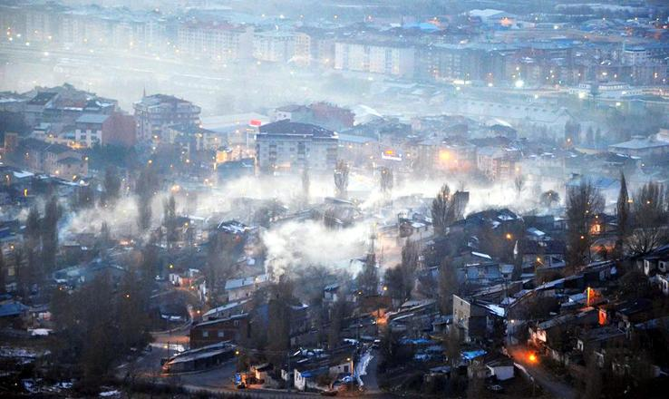

Slide 69
Dezavantajları
İklim Üzerindeki Etkiler: Kentleşme sonucu ortaya çıkan yapılanma aşırı ısınmaya neden olmaktadır. Örneğin; yollar, binalar, kaldırımlar gün boyu depoladıkları enerjisi geceleyin serbest bırakarak iklimin aşırı ısınmasına neden olmaktadır.
Hava Kirliliği: Hava kirliliği kentlerin temel sorunlarından birisidir.
Su Kaynakları Üzerindeki Etkiler: Kentleşme sonucunda ortaya çıkan en önemli problemlerden biri de su kaynaklarının kirlenmesi ve azalmasıdır. Özellikle büyük kentlerde yaşanan aşırı su tüketimi su kaynaklarını tehdit eder boyutlara ulaşmıştır. Kentlerde yaşanan çarpık yapılanma suyun hidrolojik döngüsünü de bozmaktadır. Suyun kirlenmesine neden olan en büyük etken ise lağım sularıdır.
Topraklar ve Kır Arazileri: Günümüzde, dünyadaki toplam arazinin yaklaşık %1’ini kentler kaplamaktadır. Kentsel genişlemenin bugünkü hızıyla devam etmesi dünya üzerindeki yaşanabilir yerlerin azalmasına neden olacaktır.

Slide 70
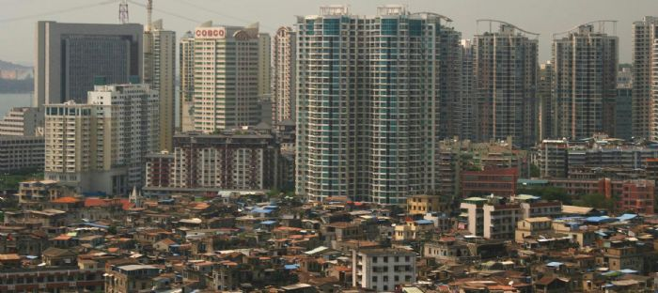

Slide 71
Maliyetlerin Artışı: Kentlerin ölçüsüz ve aşırı bir şekilde büyümesinin bir diğer olumsuz etkisi de artan maliyetler nedeniyle ekonomik ve mali açıdan ek yük getirmesidir. Şöyle ki; belirli bir büyüklüğü aşan mahalli idarelerdeki iletişim güçlükleri, yoğun bürokrasi ve politik baskılar sonucu artan personel sayısı verimliliği düşürürken, maliyetlerin giderek artmasına neden olmaktadır.
Kentleşmenin neden olduğu bu sorunların çözümünde çok sayıda yöntem önerilmektedir. Bunların bir kısmı kentlerdeki yoğun nüfusun azaltılması ve genişlemenin önlenmesi hareketi(Kentlerin Amenajmanı) olarak isimlendirilirken, bir kısım çalışmalar ise yeni kentler kurulmasını önermektedir.
Çarpık Yapılaşma: Kentlerin hızlı büyümesi, kentte yapılara olan talebin artması ve buna paralel olarak da rantın yükselmesi beraberinde imara aykırı, kaçak yapılaşmayı beraberinde getirmektedir. Özellikle kent yönetimlerinin yetersiz kalması durumunda bu gelişme kent yaşamını ciddi tehdit eder boyutlara çıkmaktadır. Çarpık yapılaşma çeşitli şekillerde gerçekleşmektedir.
1950’lerde nüfusun yüzde 70’i kırsal bölgelerde yaşarken, 2008 yılından beri dünya nüfusunun yarısı şehirlerde yaşamaktadır. Birleşmiş milletlerin tahminlerine göre, kent nüfusunun oranı 2030’da yüzde 60 artacak ve 2050 yıllarında bu oran kesin yüzde 70’leri bulacaktır.

Slide 72
Ülkemizde ise kentleşme hareketlerinin gelişimi incelendiğinde, 1950 öncesi ve sonrası olmak üzere iki farklı dönemden söz etmek mümkündür. Nitekim, 1950’ye kadar çok yavaş artış kaydeden (kendi iç dinamikleriyle) ülke kent nüfusu, bu tarihten sonra özellikle kırsal alanlardaki yapısal dönüşümlerden kaynaklanan çözülmenin, kentlere yönelik yoğun göçlere neden olması sonucunda, çok hızlı bir artış sürecine girmiştir. 1950’den sonra artan ve kırdan kente yönelik göçlerin şekillendirdiği bu hızlı kentleşme, günümüzde de devam etmektedir. Başlangıçta daha çok sanayi faaliyetlerinin geliştiği İstanbul, İzmir, Ankara, Adana gibi geleneksel merkezlere yönelik olan göçler, bugün farklı nedenlerle daha geniş bir alana yayılmış görünmektedir.
Nüfus artışı oranıyla bağlantılı olarak, gelişmiş ülkelerdeki kentleşme; ekolojik, ekonomik ve sosyal durumlarıyla değerlendirilemez. Mega şehirlerin oluşumunda görülen sorunların yanı sıra, son yıllarda artan tartışmalar, bu gelişmiş ülkelerdeki kalkınmayı sağlayan nedenleri araştırmaya yöneltmiştir.
Kentleşmenin bir diğer sonucu da doğum oranlarının düşüşüdür. Özellikle gelişmiş ülkelerde kırsal bölgelere nazaran doğum oranları daha düşüktür, endüstrileşmiş ülkelerde ise hemen hemen hiçbir fark yoktur. Türkiye' de bu oran son yıllarda azalma göstermiştir.
Yapılan araştırmalara göre buna sebep olan etmenlerin başında, Türkiye'nin nüfusunun giderek yaşlanması gösterilmektedir.

